Slide 1
Manuál k vyplneniu výkazov
NÚCEM_24.03.2020

Slide 2
Manuál k vyplneniu výkazov
Vypĺňať budete:
Pracovný výkaz
Kumulatívny výkaz

Slide 3
1. Pracovný výkaz
Otvorenie a úprava dokumentu
Čas vykonávania prác
Detailný popis činností a miesto výkonu práce

Slide 4
A) Otvorenie a úprava dokumentu

Slide 5
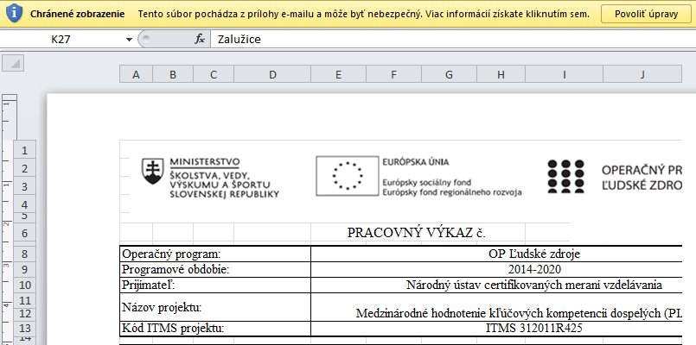
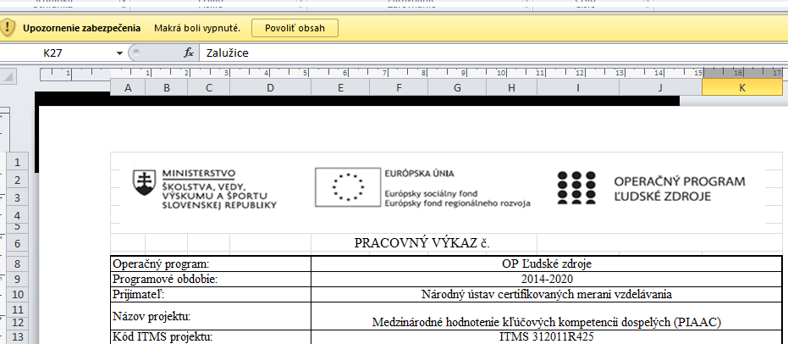
Ak sa Vám zobrazí okno „povoliť úpravy“, prosím kliknite naňho.
Ak sa Vám zobrazí okno „povoliť obsah“, prosím kliknite naňho.

Slide 6
B) Čas vykonávania prác - vypisuje sa len za odpracovaný čas pre NÚCEM

Slide 7
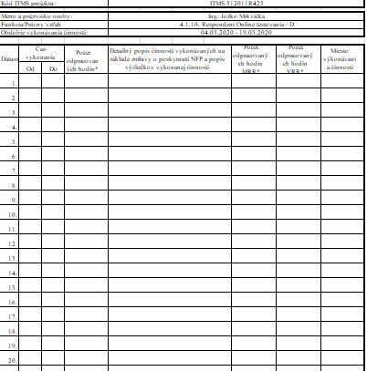
Pracovný výkaz sa vypĺňa iba za dni od 04. – 19.05.2020, okrem sviatku a víkendov (8.-10.05. a 16.-17.05.)
čas vykonávania prác od 6:00 do 22:00, čas uvádzať v tvare HH:MM,
vykazujte celé hodiny alebo polhodiny (18:00, 18:30)
čas vykázania uveďte mimo Vašich všetkých zamestnaní
Ak ste zamestnaný:
Napr. ak ste 4.05.2020 pracovali
od 7:30 – 15:30 v škole,
tak pre NÚCEM si vykážete čas
až po 15:30 napr. 16:00 – 20:00
Ak ste študent, čo nepracuje:
Vykážete si čas v deň, kedy ste nemali školu, alebo až po škole
Vpisovať môžete len do pracovných dní od 4.05.-19.05.2020, okrem sviatku a víkendov. Ostatné bunky sú zablokované, preto do nich nebudete môcť písať
Stĺpec - Počet odpracovaných hodín sa Vám vyplní automaticky

Slide 8
C) Detailný popis činností a miesto výkonu práce

Slide 9
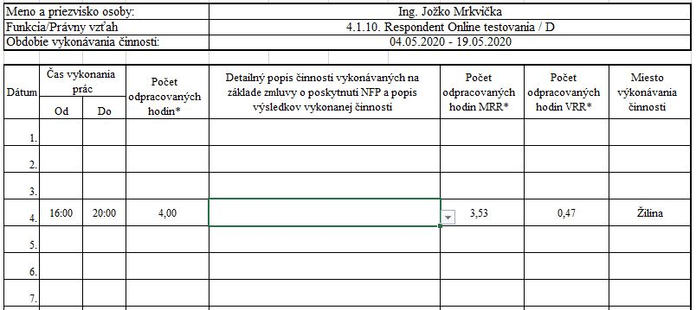
Detailný popis činnosti: činnosti si vyberiete z rolovacieho okienka. Na výber sú dve činnosti:
činnosť „Vypracovanie elektronického testu a dotaz... “ môžete vykázať od 7 do 9 hodín
činnosť „Vyplnenie postojového dotazníka ...“ môžete vykázať od 1 do 3 hodín
Spolu si treba vykázať 10 hodín.
Vypíšte miesto výkonu práce
Stĺpce počet odpracovaných hodín MRR a VRR sa Vám vyplnia automaticky

Slide 10
2. Kumulatívny výkaz
Otvorenie a úprava dokumentu
Prehľad všetkých odpracovaných hodín
Reálne odpracovaný čas
Vypĺňajú iba pedagogický zamestnanci, alebo študenti, ktorí sú zamestnaní

Slide 11
A) Otvorenie a úprava dokumentu

Slide 12
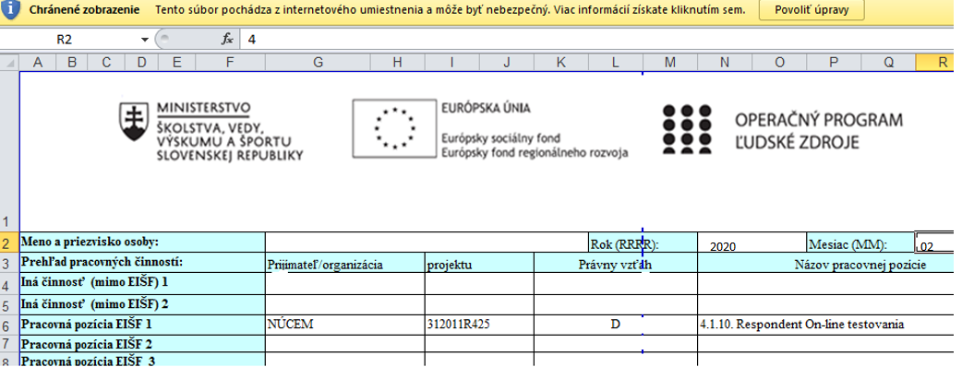
Ak sa Vám zobrazí okno „povoliť úpravy“, prosím kliknite naňho.

Slide 13
B) Prehľad všetkých odpracovaných hodín - vypĺňa sa za celý mesiac odpracovaný čas za všetky Vaše zamestnania a aj za NÚCEM - nesmie byť prekročený 1,5 násobok pracovného času za mesiac - za 1 deň nesmiete odpracovať viac ako 12 hodín (max.súčet všetkých odpracovaných hodín nesmie prekročiť spolu 236,25 hod za mesiac)

Slide 14
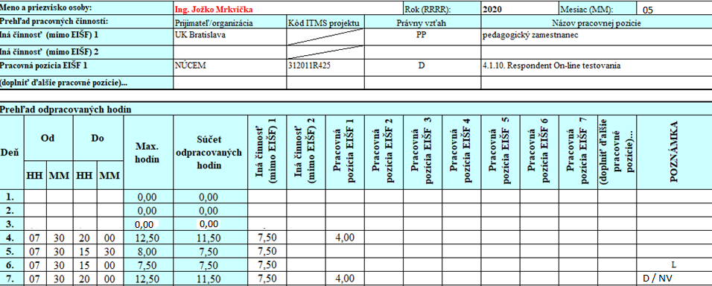
Hlavičku s menom a všetkými zamestnaniami máte predvyplnenú na základe vyplneného ESF dotazníka.
Prosím čas vyplniť aj pri náhradnom voľne, dovolenke,lekárovi a pod.
Do stĺpca „OD“ – „DO“ vypĺňate čas vykonávania všetkých činností pre všetkých zamestnávateľov v daný konkrétny deň ( vrátane prestávok, obedov a iných prerušení).
napr. 4.5.2020 ak ste boli od 7:30 do 15:30 v práci na VŠ, alebo ste ako študent pracovali, a testovanie pre NÚCEM bolo v čase 16:00-20:00, tak čas zapíšete 7:30 – 20:00
napr. 5.5.2020 ak ste boli od 7:30 do 15:30 v práci na VŠ, alebo ste ako študent iba pracovali tak čas zapíšete 7:30 – 15:30

Slide 15
C) Reálne odpracovaný čas

Slide 16
Max. počet hodín a Súčet odpracovaných hodín sa Vám vyplní automaticky
D / NV...
Do stĺpcov Iná činnosť a Pracovná pozícia sa uvedie reálne odpracovaný čas (čistý čas bez prerušení, prestávok, obedov).
uvádza sa čas zodpovedajúci 1 hod = 60 min
napr. odpracovali ste 7 hod a 30 min = 7,5
2 hod a 45 min = 2,75
Súčet odpracovaných hodín nesmie prekročiť 12 hodín v daný deň.
Treba vyplniť čas za celý mesiac pre všetky zamestnania.

Slide 17
Stĺpec poznámka
Do stĺpca poznámka uvádzajte prosím iba ak ste mali:
- lekár (L)
- dovolenka (D)
- doprovod člena rodiny u lekára (DČR)
- ošetrenie člena rodiny (OČR)
- práceneschopnosť (PN)
- náhradné voľno (NV)
- pohreb
Prosím používajte skratky, ktoré sú uvedené v zátvorke.
Prosím čas vyplniť aj pri NV, dovolenke,lekárovi a pod.

Slide 18
V prípade nejasností nás kontaktujte emailom piaac.online@nucem.sk alebo na telefónnom čísle
+421 948 936 349 a +421 268 260 314.
Ďakujeme za Vašu pozornosť!

